Slide 1
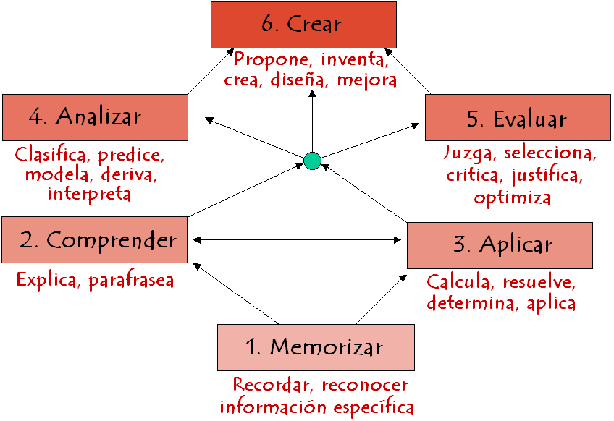
Dominios cognoscitivos
Bloom-Anderson
Alto nivel
Bajo nivel

Slide 2
LA PIRÁMIDE DEL APRENDIZAJE
Audio-visual
Demostraciones
Escritura
Lectura
Enseñar a otros
Discusión grupal
Aprender haciendo

Slide 3
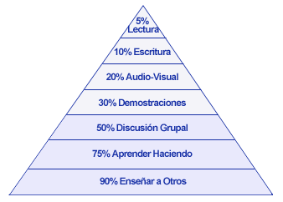
LA PIRÁMIDE DEL APRENDIZAXE
Nacional Training Laboratory - Ohio University

